Slide 1
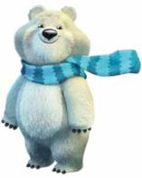
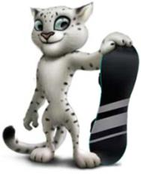
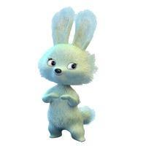
Проект
инструктора по физической культуре
Куимовой Татьяны Алексеевны
«Мы – будущие олимпийцы!»
(взаимодействие детского сада и семьи)
ГБДОУ № 27 Адмиралтейского р-на СПб

Slide 2
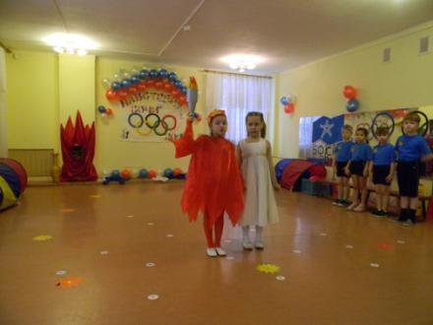
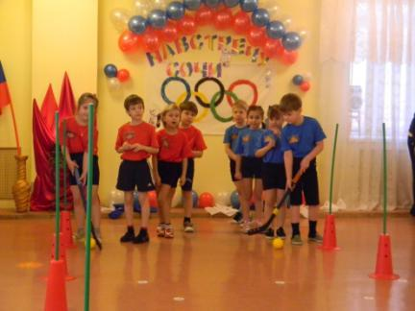
«Навстречу Сочи 2014»
Спартакиада дошкольников
(старшая и подготовительная группа)
Посвященная Олимпиаде 2014 года.

Slide 3
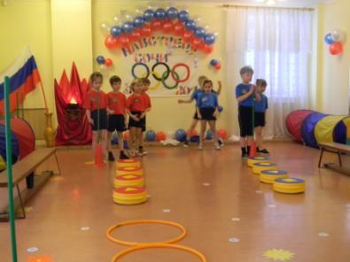
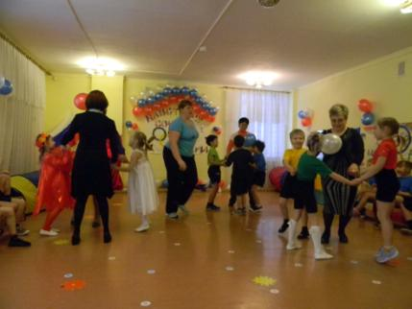
Что такое Олимпиада? Это честный спортивный бой! В ней участвовать награда! Победить же может любой!
Добрый день, Олимпиада – Повторяет стадион. Победить в игре лишь надо, Вот и станешь чемпион!

Slide 4
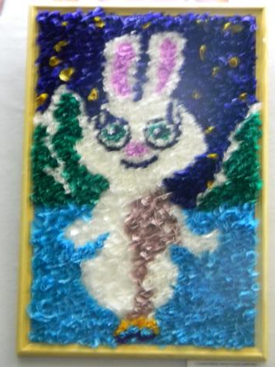
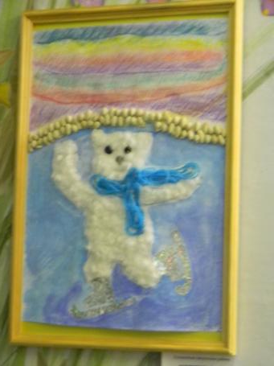
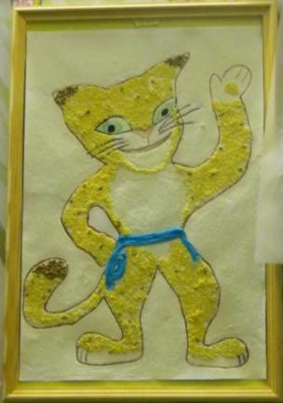
Символы Олимпиады
Зайка – Стрелка, Мишка – Полюс, Леопард – Барсик.
Работы выполнены с использованием различных материалов
детьми ГБДОУ № 27

Slide 5
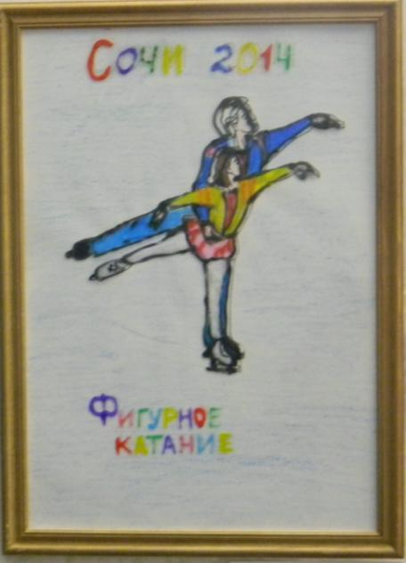
О, радость олимпийского движения Храни, благословенная земля!
Олимп – богов творение! Спортивный мир – единая семья!

Slide 6
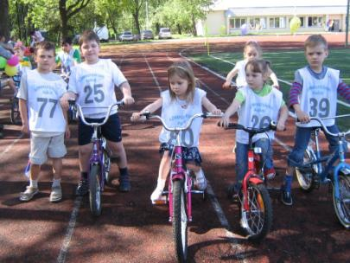
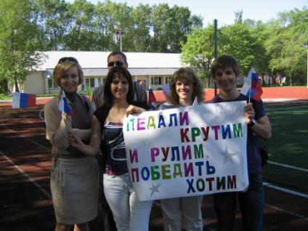
Участие в районных
соревнованиях.
Поддержка родителей –
залог победы.

Slide 7
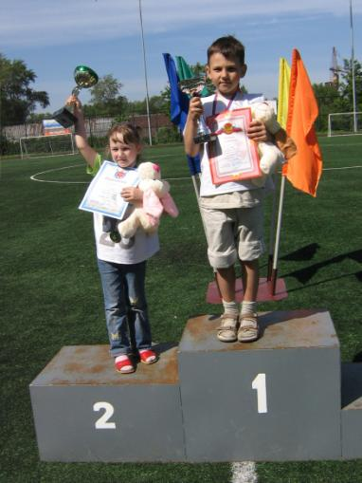
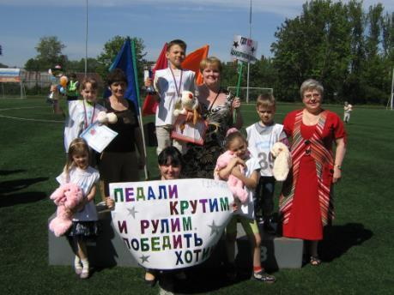
Наши дети завоевали призовые места.
Еремин Андрей – 1 место среди мальчиков.
Склярук Катя – 2 место среди девочек.

Slide 8
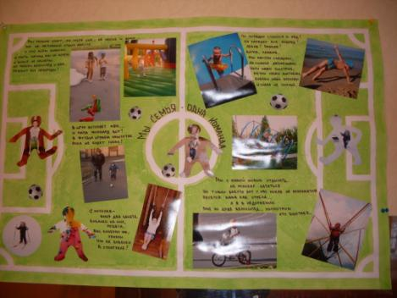
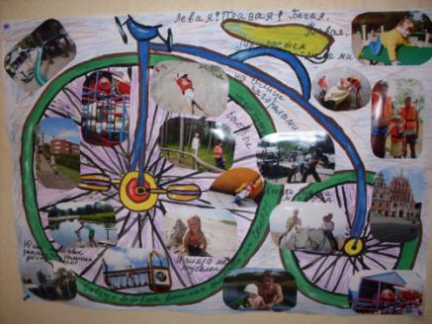
Традиционный выпуск
семейных
спортивных газет.

Slide 9
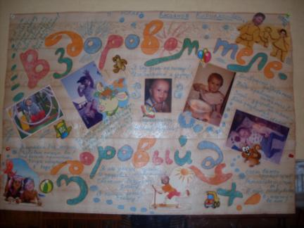
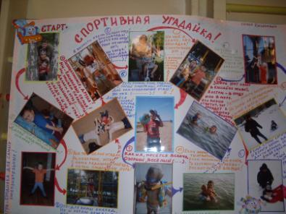
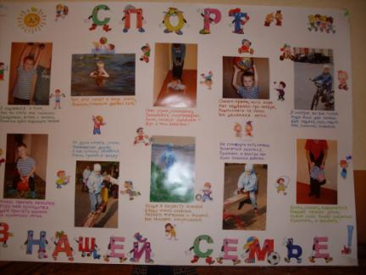
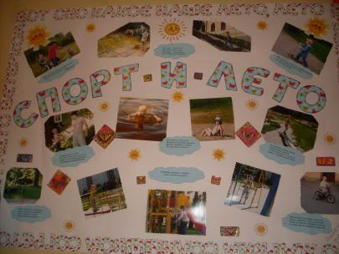

Slide 10
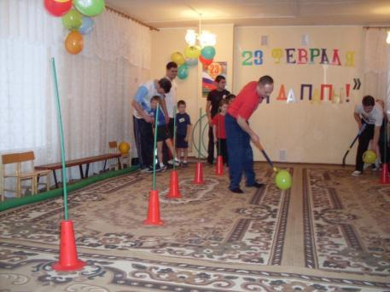
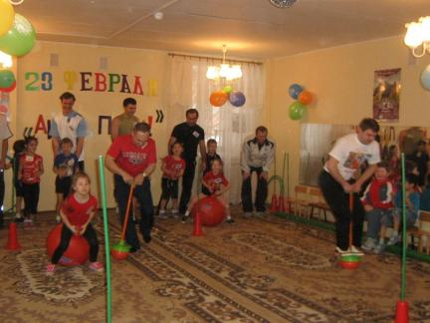
Спортивный праздник
«Ай да папы»
(который вошел в традицию
нашего детского сада)

Slide 11
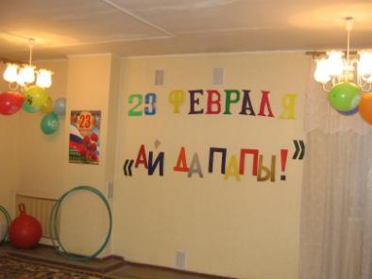
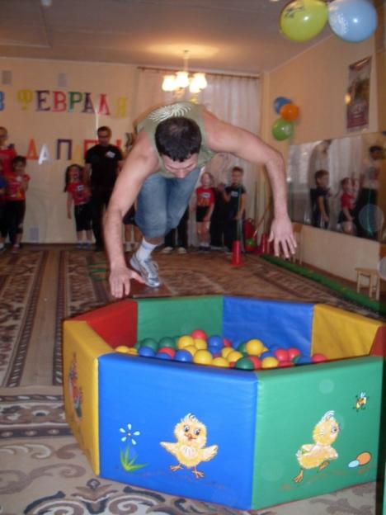
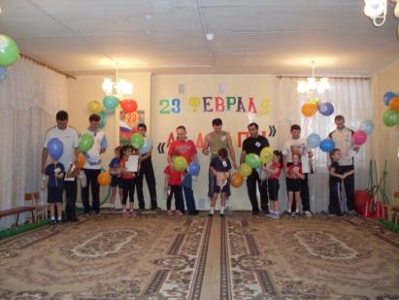

Slide 12
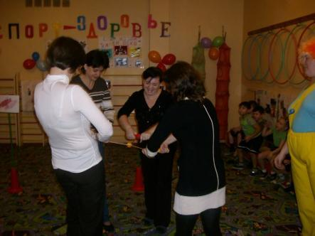
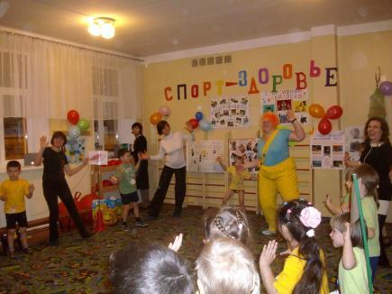
Спортивные досуги,
проводятся совместно
с родителями воспитанников.

Slide 13
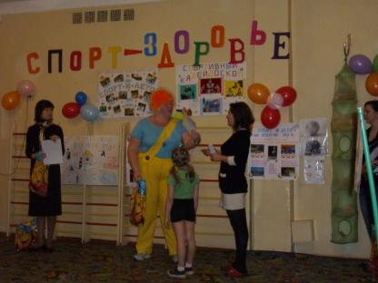
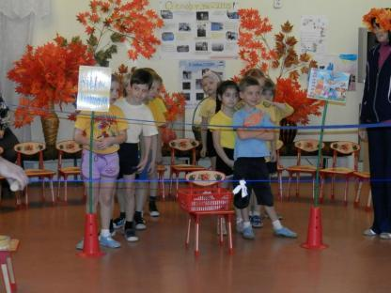
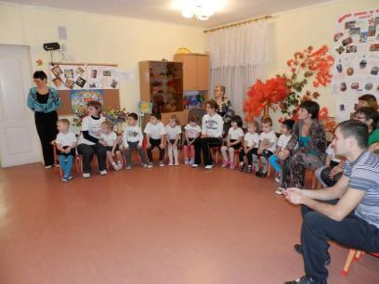
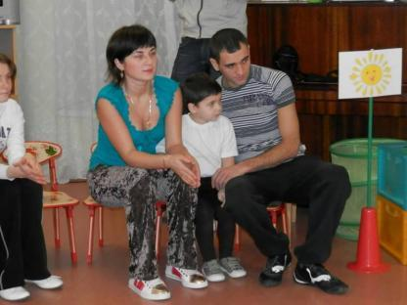

Slide 14
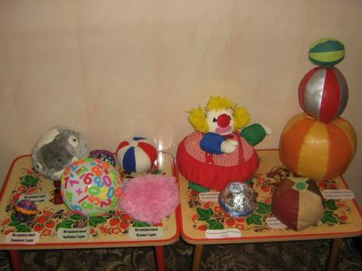
Проект конкурса
«Мой веселый звонкий мяч».
совместно с родителями

Slide 15
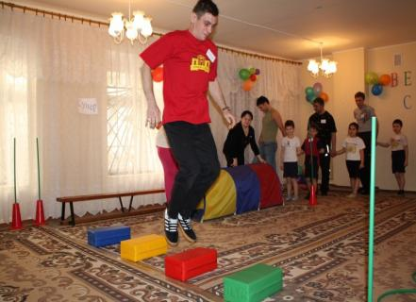
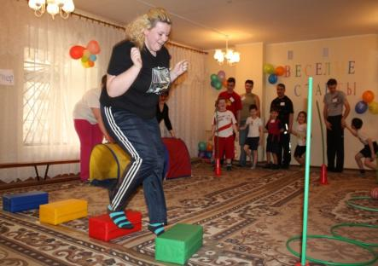
Веселые старты.
(неделя здоровья)

Slide 16
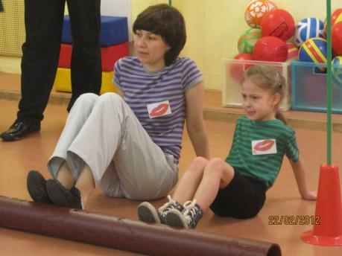
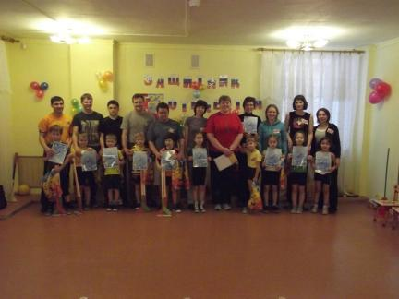
День Защитника Отечества.
Использование нетрадиционного оборудования и
инновационных подходов.

Slide 17
